Slide 1



Packet Tracer6.2 使用指南

Slide 2
1
Packet Tracer操作界面
2
使用Packet Tracer搭建网络拓扑图
3
使用Packet Tracer配置网络
4
使用Packet Tracer进行协议分析

Slide 3
第1章Packet Tracer6.2 使用指南
1. Packet Tracer 操作界面

Slide 4
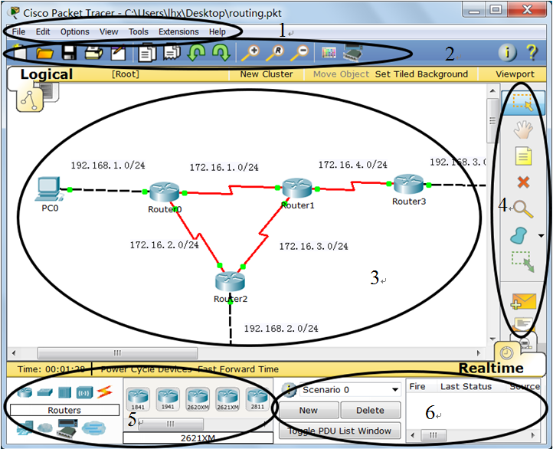
1.1 主窗口
1.菜单栏
① 菜单栏
② 工具栏
③ 拓扑工作区
④ 拓扑工作区工具条
⑤ 设备列表区
⑥ 报文跟踪区
2.工具栏
3.拓扑工作区
4.拓扑工作区工具条
5.设备列表区
6.报文跟踪区

Slide 5
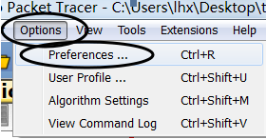
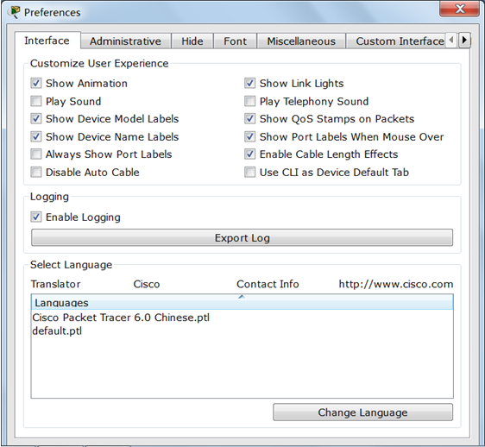
1.2 菜单栏——参数选择
菜单栏的功能与其他软件的菜单栏的功能类似；在此仅就Perferences（参数选择）菜单中的常用功能项进行介绍。
显示链接指示灯：勾选该项，将在拓扑图上设备接口旁显示该设备接口状态：红色表示接口为关闭状态绿色表示接口为已打开并可用；橙色表示接口打开，但不可用。
显示设备型号：勾选该项，将在拓扑图上显示每台设备的型号
始终显示端口标签：勾选该项，将在拓扑图上显示每个接口的接口名。如未勾选，只有当鼠标停留在接口处时才显示接口名
显示设备名：勾选该项，将在拓扑图上显示每台设备的设备名。
单击菜单栏内的Option-〉Perfercences，即可打开右图所示的参数选择对话框

Slide 6
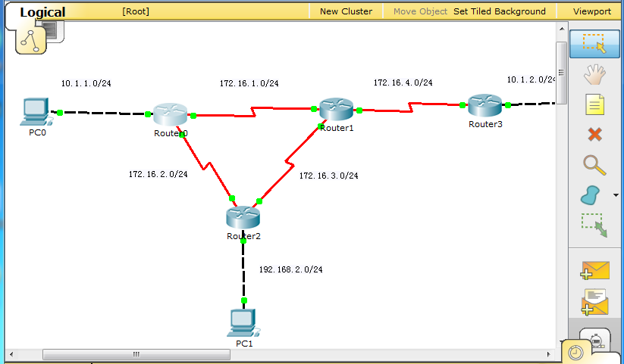
1.3 拓扑工作区
Select（选择）：选中该图标后，将鼠标移至拓扑图上，单击设备即可打开该设备的配置界面进行配置；或者选中设备并按住鼠标左键移动鼠标，可以调整设备在工作区中的位置。
Move Layout（移动图层）：选中该图标后，将鼠标移至拓扑工作区将出现手形图标，此时按住鼠标左键移动鼠标即可移动拓扑图。此工具在拓扑图较大时可以帮助我们查看拓扑图不同位置。
此处空白区域为Packet Tracer主要工作区域。在此处，我们可以：
添加设备；
创建网络拓扑图；
对设备进行配置以及测试网络；
在模拟环境下分析网络协议等
Place Note（添加标签）：在拓扑工作区内为设备添加标签或者添加拓扑图的说明等信息。
使用右侧拓扑工作区工具条内的工具可以对拓扑图进行编辑
Inspect（检查）：查看拓扑图中路由器/交换机的路由表、ARP表等信息。选中该图标后，在拓扑图上单击要查看的设备，并在弹出菜单中选择相应菜单项即可打开对应信息。
Delete（删除）：选中该图标后，可以单击删除拓扑图中的设备或者线缆。
Draw（绘图）：提供在拓扑工作区绘制多边形、矩形、椭圆形和直线的功能。
Resize Shape（重定义图形大小）：选中该图标后，在拓扑工作区选中使用Draw工具绘制的图形，在图形上会出现一个红色的小正方形，拖动它即可改变图形大小。
Add Simple PDU（添加简单PDU），在1.4节详述。
Add Complex PDU（添加复杂PDU），在1.4节详述。

Slide 7
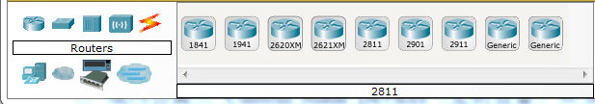
1.4 设备列表区
设备类型区：列出了Patcket Tracer目前支持的所有设备类型
设备型号区：当在设备类型区选中某种设备后，在设备型号区将列出这类设备所有可供选择的型号。如图为路由器所有可供选择的设备型号。

Slide 8
第1章 Packet Tracer6.2 使用指南
2. 使用Packet Tracer搭建网络拓扑

Slide 9
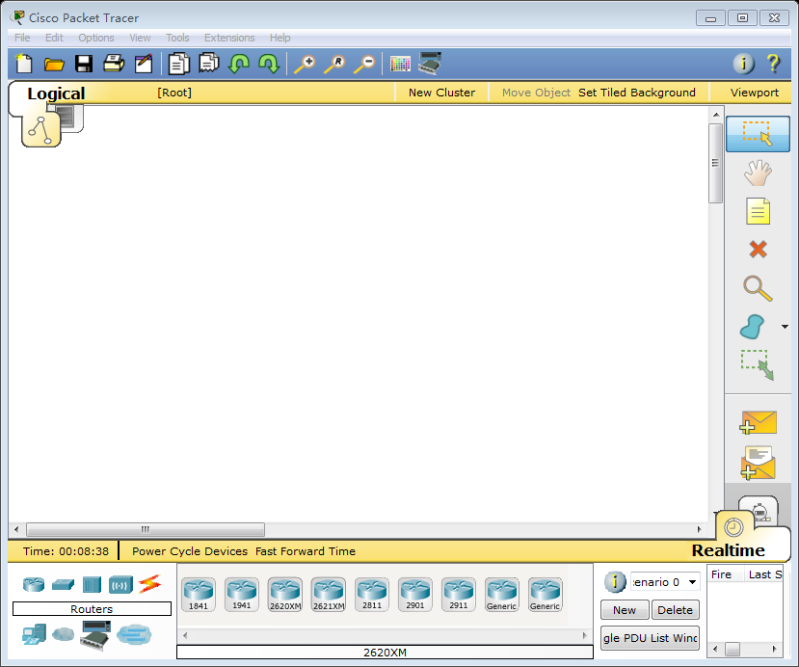
2.1 添加网络设备
单击鼠标选择要添加的设备类型，如路由器
此时，设备型号区列出该类型设备的所有可选型号

Slide 10
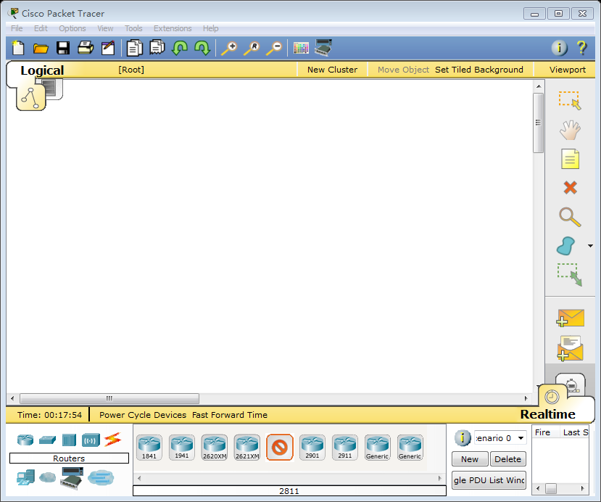
2.1 添加网络设备
单击鼠标选中要添加的设备型号，如2811
此时，选中设备如图所示

Slide 11
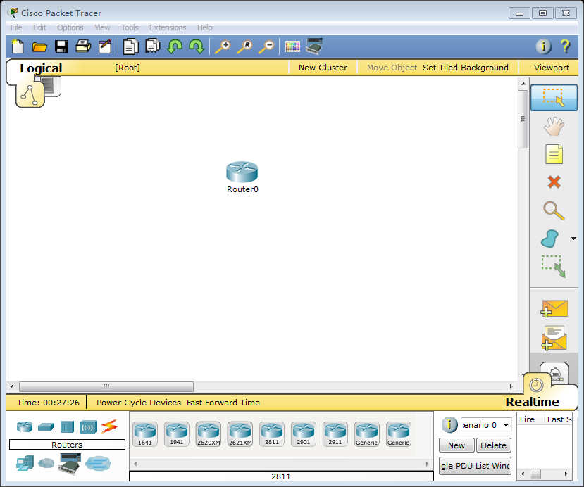
2.1 添加网络设备
完成路由器的添加
将鼠标移动到拓扑工作区空白处，确定位置后单击鼠标左键即可完成设备添加

Slide 12
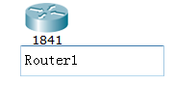
2.1 添加网络设备
如需修改拓扑图中网络设备的主机名，则单击设备下方主机名文本框，文本框将进入可编辑状态

Slide 13
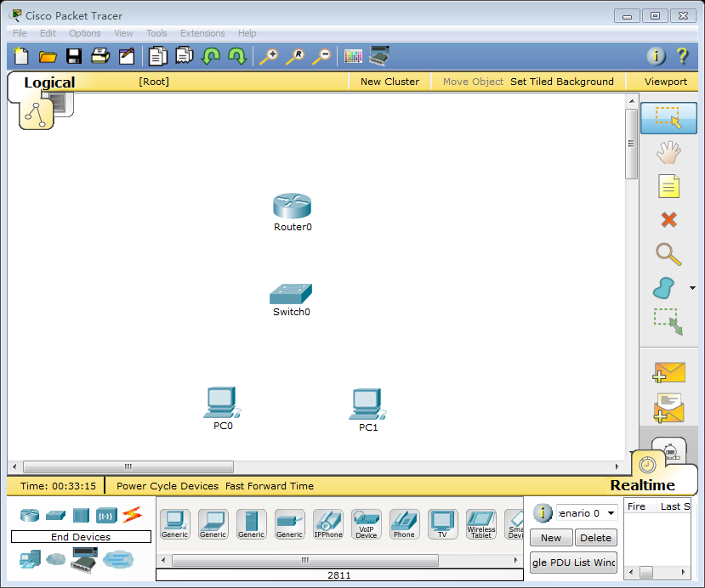
2.1 添加网络设备
同样的方法，添加一台交换机和两台PC机之后的拓扑图

Slide 14
2.1 添加设备模块
网络设备大都是模块化设备，有提供扩展插槽和可选模块，用户可以根据实际需求选择合适的模块添加到设备中，以获得所需功能。
在拓扑工作区单击路由器，打开其配置窗口，选择Physical（物理的）选项卡，可以在打开的窗口内完成模块的添加。
添加模块需要注意的事项：
必须关闭物理设备电源开关；
需要将选中模块添加到对应的插槽内。

Slide 15
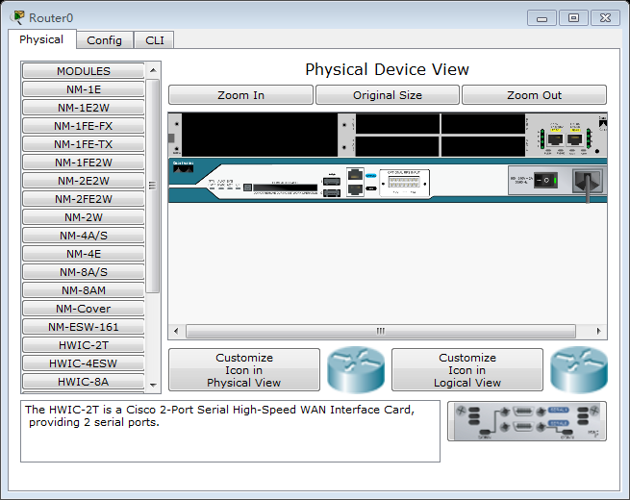
2.2 添加设备模块
单击MODULES，可以打开或关闭模块列表
该设备所支持的扩展功能模块列表
模块描述信息，介绍已选中模块的相关信息，图示为选中HWIC-2T模块的信息
已选中模块的物理视图，图示为已选中HWIC-2T模块的物理视图

Slide 16
2.2 添加设备模块
扩展插槽，将选中模块添加到对应插槽内。
设备电源开关，单击此按钮可关闭/开启设备；添加模块前必须关闭设备，开关右侧指示灯呈绿色为开启状态，黑色为关闭状态

Slide 17
2.2 添加设备模块
添加设备模块的操作步骤：
单击MODULES开打模块列表，鼠标单击需要添加的模块：如HWIC-2T，即选中该模块；
单击设备视图上的电源开关，关闭设备（电源指示灯呈黑色）；
单击右下角已选中模块的模块视图并按住鼠标左键，将其拖至物理设备视图中对应的插槽上，放开鼠标左键，即完成模块的添加；
添加完所有需要的模块后，重新单击电源开关，打开设备。

Slide 18
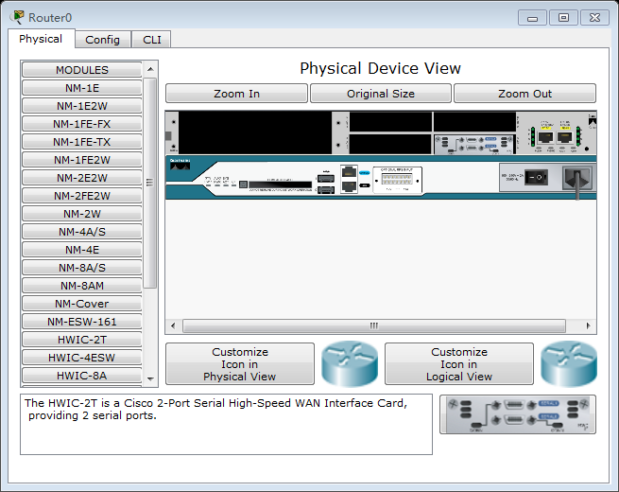
2.2 添加设备模块
已将HWIC-2T模块添加到对应插槽内。

Slide 19
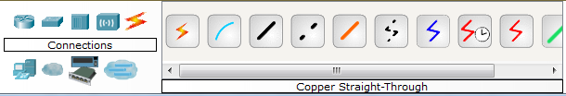
2.3 连接网络设备
添加设备及设备模块之后，需要使用连接线缆将设备连接起来。
在设备类型列表单击该图标（Connections，即连接线缆），则在右侧设备型号列表中显示所有可选择的线缆类型
选中某线缆或鼠标移至某线缆上时，此处显示该线缆的名称。

Slide 20
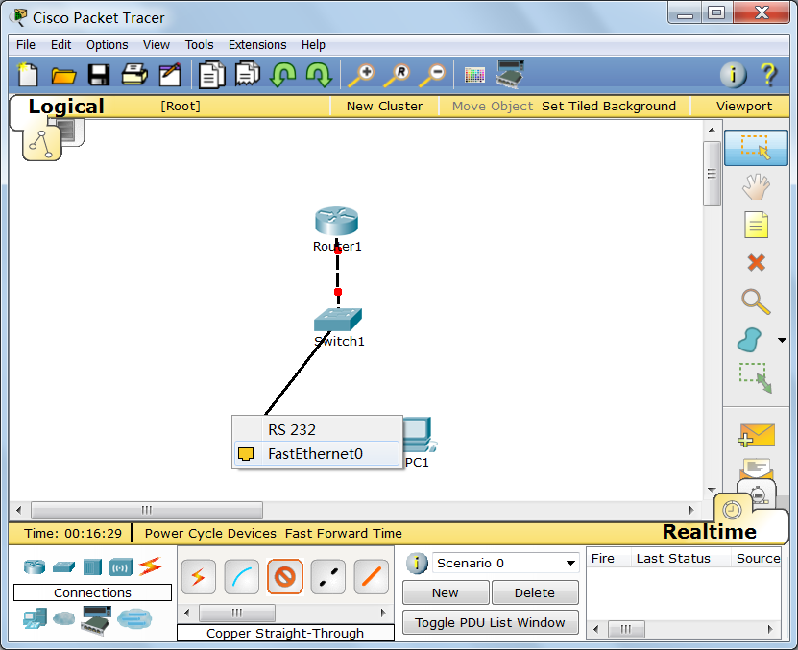
2.3 连接网络设备
将鼠标移至拓扑工作区需要连接的设备，单击该设备，在弹出菜单中选择要连接的接口
将鼠标移至另一需要连接的设备上，单击该设备，在弹出菜单中选择要连接的接口，即完成一条线缆的连接
在设备型号列表中单击选中需要使用的线缆类型

Slide 21
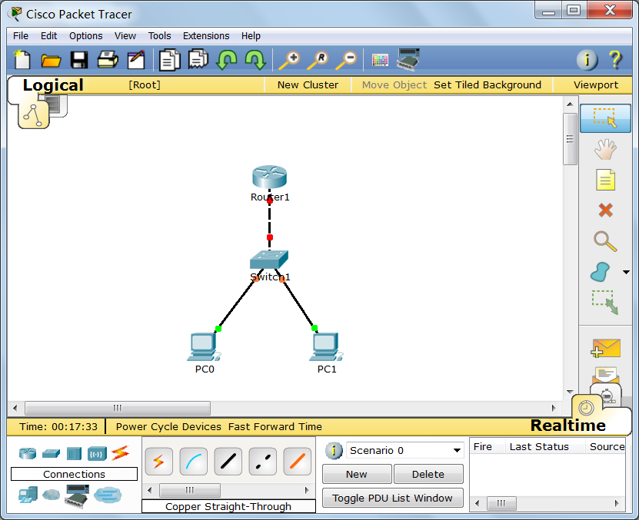
2.3 连接网络设备
选择合适的线缆，重复上述步骤，即可完成整个拓扑图的连接。

Slide 22
第1章Packet Tracer6.2 使用指南
3. 使用Packet Tracer配置网络

Slide 23
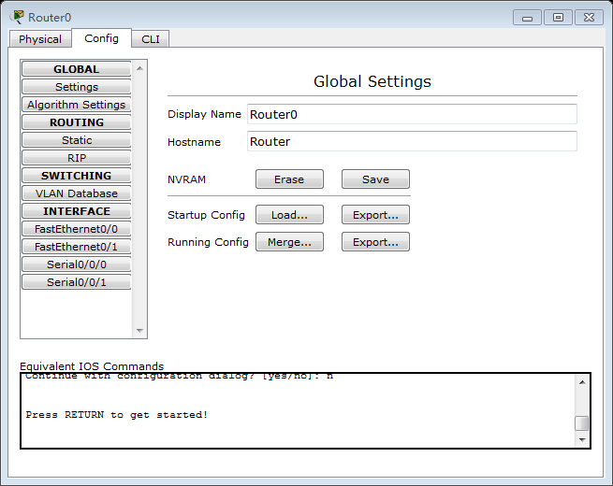

3.1 网络设备的配置
单击需要配置的设备，打开其配置窗口，三个选项卡分别为：
Physical选项卡，用于为设备添加模块；
Config选项卡，提供图形化配置界面；
CLI选项卡，提供命令行配置接口。

Slide 24
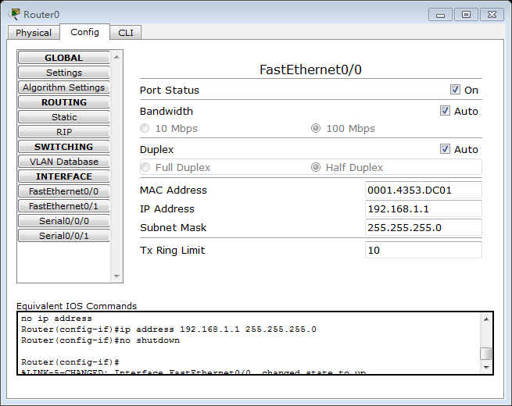
3.1 图形化配置面配置网络设备
以路由器Router0的FastEhternet0/0接口的配置为例，介绍图形化配置界面的使用。
4.勾选接口状态对应的复选框，打开接口
1.单击INTERFACE，打开接口列表
2.单击FastEthernet0/0，打开FastEthernet0/0的配置界面，如图所示
3.在此处输入接口的IP地址和子网掩码，
修改接口配置时，产生的对应配置命令

Slide 25
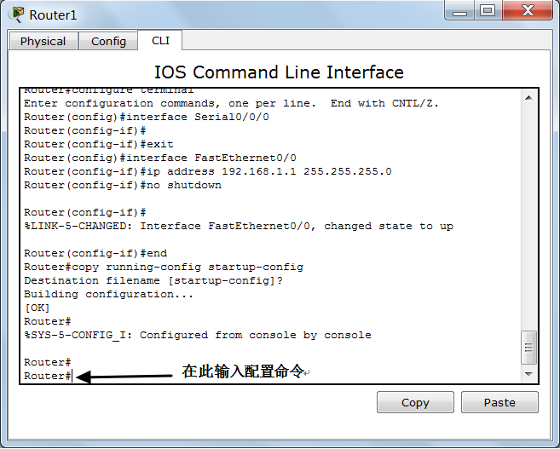
3.2 命令行接口CLI
也可以使用CLI可以输入IOS操作命令对路由器进行配置和管理

Slide 26
3.2 命令行接口CLI
对路由器进行不同的操作需要在不同模式下进行。主要的路由器模式包括
（1）用户模式：Router>
刚登录路由器时，首先进入用户模式，在该模式下，用户进行有限的操作，但不能查看和更改路由器的配置。用户模式的提示符为“>”符号。
（2）特权模式：Router#
在用户模式下，键入enable命令即可进入特权模式。该模式可以使用绝大多数用于测试、检查、查看和保存配置等命令，但不能对接口及网络协议进行配置。特权模式提示符为“#”。
（3）全局配置模式：Router(config)#
在特权模式下键入config terminal即进入全局配置模式。全局模式下，可以配置路由器的全局参数，如主机名、特权密码等。全局模式的提示符为：（config）#
（4）局部配置状态：Router(config - mode)#
从全局配置模式下输入相应的命令进入。该模式下可以配置路由器某个局部的参数。如进入接口模式可对接口参数进行配置，进入路由协议模式就可以对路由协议进行配置等。
（5）SETUP模式
新路由器第一次启动时，系统会自动进入SETUP模式，并询问是否采用该方式进行配置。

Slide 27
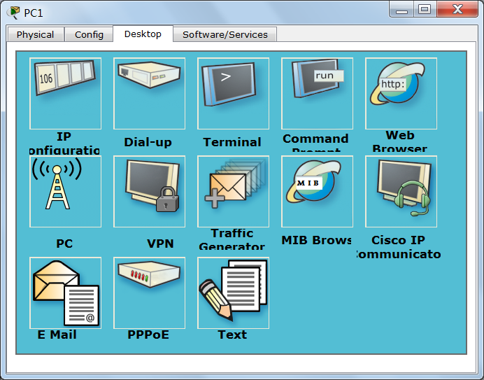
3.3 PC机的配置
1.选择PC机配置窗口中的Desktop选项卡
2.单击IP Configuration图标，打开IP地址配置窗口

Slide 28
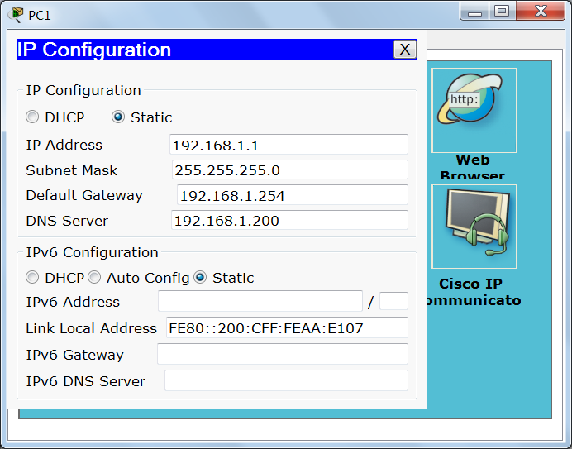
3.3 PC机的配置
在此处输入PC机的IP地址等相关信息，关闭该窗口即保存配置

Slide 29
第1章 Packet Tracer6.2 使用指南
4. 使用Packet Tracer
进行协议分析

Slide 30
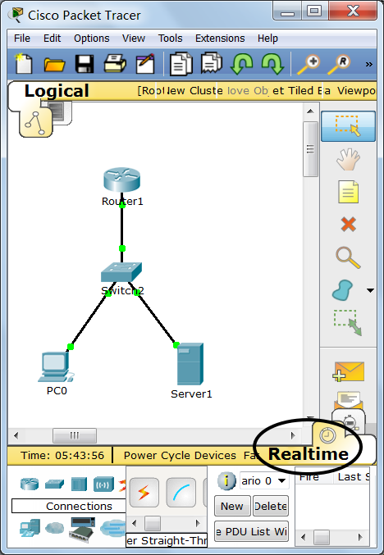
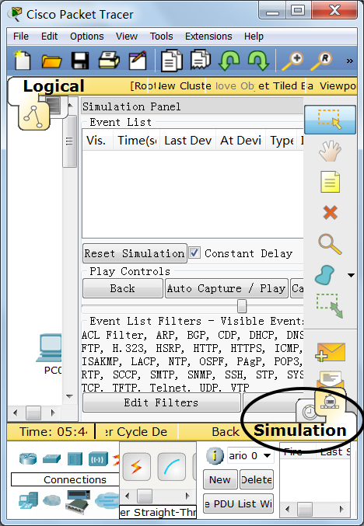
4.1 Packet Tracer操作模式
Packet Tracer有Realtime（实时模式）和Simulation(模拟模式)两种操作模式，单击拓扑工作区右下角的两个图标进行模式切换，如图所示：
在实时模式下，网络行为和真实设备一样，对所有的网络行为即时响应，一般用于网络测试。
模拟模式下，软件可以以动画形式形象地演示数据包在网络中传输的过程，用户可以对网络传输的数据包进行捕获，对捕获到的数据包进行协议分析。

Slide 31
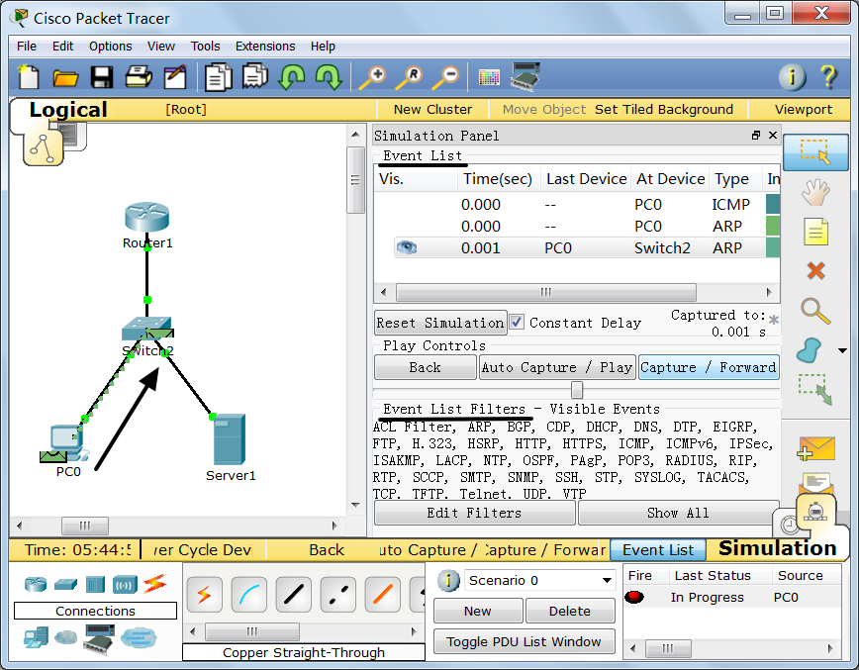
4.2 模拟模式操作界面
事件列表：显示模拟模式下捕获到的事件列表。每个事件表示一次数据包的封装或者传输。正在处理的事件将在Vis列下出现眼睛图形，表示焦点事件。
重置模拟按钮：单击此按钮，将返回当前模拟过程的起始点。
自动捕获/播放按钮：单击此按钮，数据传输模拟过程自动进行，直至此次数据传输结束，同时自动捕获传输过程中生成的所有数据包，显示在事件列表中。
返回按钮：单击Back按钮动画将返回动画演示的上一步。同时在事件列表中焦点事件也将设置为上一步对应的事件。
捕获/播放按钮：单击此按钮一次，拓扑工作区中数据包完成一次转发，捕获一个数据包显示在事件列表中。

Slide 32
4.2 模拟模式操作界面
编辑过滤器按钮：单击此按钮打开编辑过滤器操作窗口，可以选择在模拟过程中需要显示的协议类型。
显示所有按钮：单击此按钮将在模拟过程中显示所有协议类型的数据包。
事件列表过滤器—可见事件：显示模拟过程中在拓扑工作区动画中出现的以及捕获的数据包的协议类型。默认情况下，将显示Packet Tracer 6.0支持的所有协议类型。

Slide 33
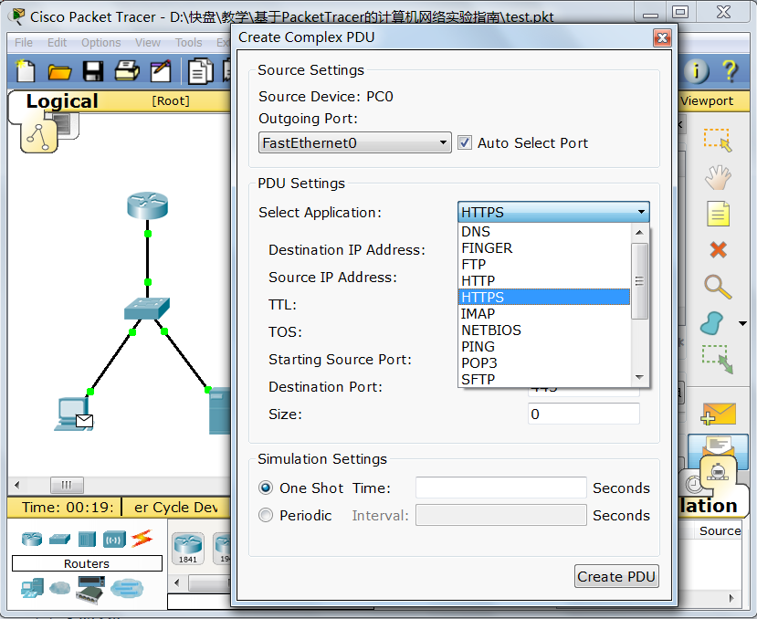
4.3 添加PDU
Packet Tracer提供两种添加PDU的工具：Add Simple PDU（添加简单PDU）和Add Complex PDU（添加复杂PDU），位于拓扑工作区工具条上。
Add Simple PDU提供测试网络连通性功能。选中Add Simple PDU图标，将鼠标移动到拓扑工作区，单击源节点，然后移动鼠标至目标节点并单击，即完成了简单PDU的添加。
使用Add Complex PDU可以根据需要添加更为复杂的PDU。用户可选择协议类型、源/目标IP地址、源/目标端口号、数据包大小、发送间隔等信息。

Slide 34
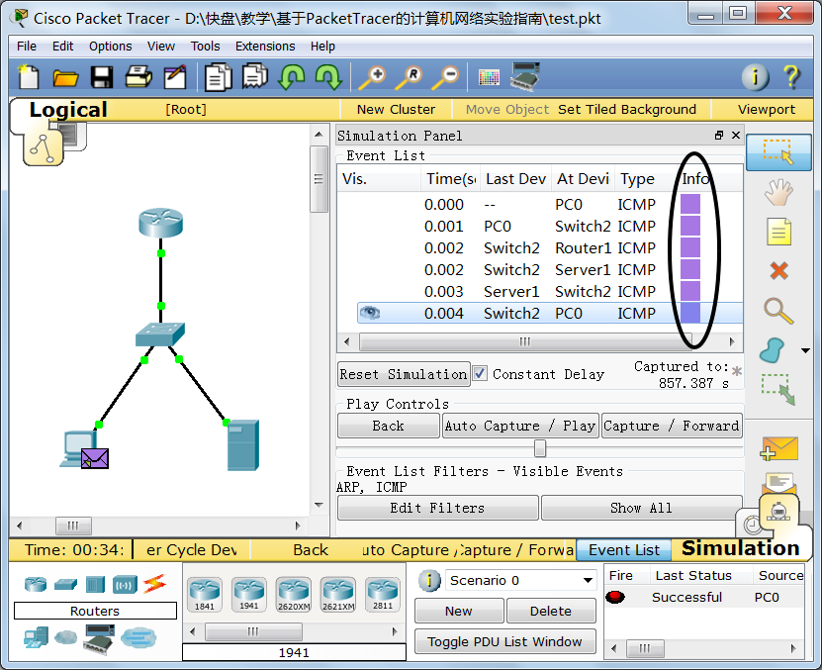
4.4 查看协议数据包
2.单击自动捕获/播放按钮，拓扑工作区内将显示PC0向PC1发送数据的动画演示过程，并自动捕获数据包显示在事件列表内。
3. 单击想要查看的数据包对应的事件列表项的Info下的色块，即可打开该数据包信息窗口。
1.单击Add Simple PDU，将鼠标移至拓扑工作区内PC0
上单击鼠标，然后移动鼠标至PC1上再次单击鼠标，即完成添加了一个PC0-〉PC1的简单PDU。

Slide 35
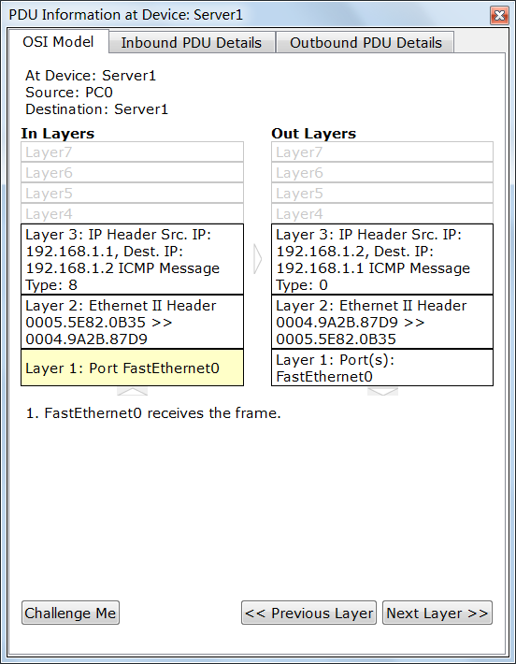
4.4 查看协议数据包
在OSI Model选项卡中，给出了各层PDU主要的封装参数，并在下方对各层的封装/解封过程进行描述。单击Previous Layer（上一层）/Next Layer（下一层）可以切换OSI模型中各层的描述信息。

Slide 36
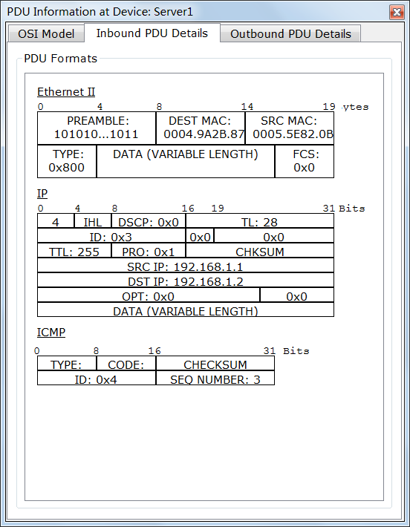
4.4 查看协议数据包
Inbound PDU Details（入站PDU详情）选项卡中，给出该设备输入端口各层协议的封装详情，通过查看这些信息，可以学习各协议原理和数据封装格式。
Outbound PDU Details（出站PDU详情）与Inbound PDU Details（入站PDU详情）类似，显示该设备输出端口各层协议的封装详情。

Slide 37
THANKS

